Slide 1
Sveučilište u Zagrebu
Preddiplomski sveučilišni studiji Vojno inženjerstvo i Vojno vođenje i upravljanje
Uvodni sat za kadete
Prof. dr. sc. Ivica Smojver
Akademska godina 2022./2023.

Slide 2
Dobrodošli na Sveučilište u Zagrebu

Slide 3
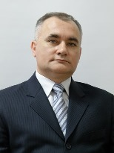
Prof. dr. sc. Stjepan Lakušić Rektor Sveučilišta u Zagrebu

Slide 4
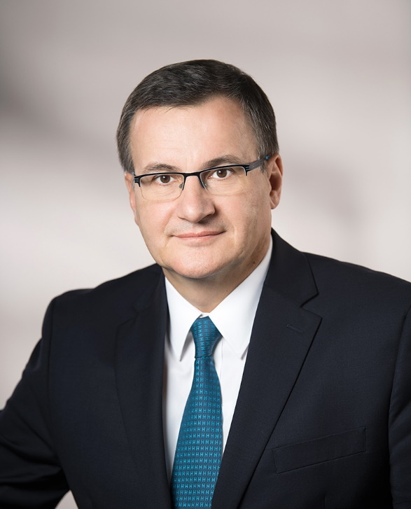
Supredsjedavatelj Vijeća studija
Prof. dr. sc. Boris Brkljačić, Prorektor za studente, preddiplomske i diplomske studije Sveučilišta u Zagrebu

Slide 5
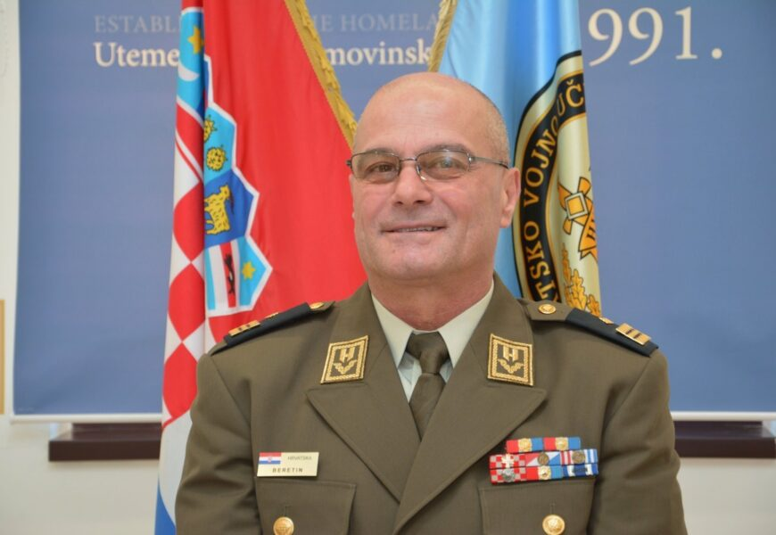
Supredsjedavatelj Vijeća studija
Brigadni general dr. sc. Blaž Beretin zamjenik zapovjednika Hrvatskog vojnog učilišta "Dr. Franjo Tuđman"

Slide 6
Studij Vojno vođenje i upravljanje
prof. dr. sc. Lidija Kos-Stanišić
Voditeljica studija sveučilišnog preddiplomskog studija Vojno vođenje i upravljanje
prof. dr. sc. Željko Dobrović
Zamjenik voditeljice studija sveučilišnog preddiplomskog studija Vojno vođenje i upravljanje

Slide 7
Studij Vojno inženjerstvo
prof. dr. sc. Ivica Smojver
Voditelj studija sveučilišnog preddiplomskog studija Vojno inženjerstvo
pukovnik doc. dr. sc. Igor Štambuk
Zamjenik voditelja studija sveučilišnog preddiplomskog studija Vojno inženjerstvo

Slide 8
Dekanat HVU
brigadir doc. dr. sc. Andrija Kozina,
Dekan Hrvatskog vojnog učilišta "Dr. Franjo Tuđman"

Slide 9
Dekanat HVU
brigadirka dr.sc. Vesna Trut, prodekanica za studijske programe HVU-a
brigadir mr.sc. Miro Čolić, prodekan za vojnu izobrazbu
brigadir dr. sc. Jugoslav Jozić, prodekan za međunarodnu suradnju u području vojne izobrazbe
DS doc. Dijana Gracin, prodekanica za znanost i razvoj

Slide 10
Studentska služba vojnog studija
pukovnica Jasna Hižar Škrlec
voditeljica službe
e-mail: jasna.hizar@morh.hr

Slide 11
Pravna i administrativna potpora studijima (SuZ)
Heli Hajdić-Nikolić, dipl. iur. glavna tajnica Rektorata Sveučilišta u Zagrebu
mr. sc. Tamara Gobo, Ured za studije i upravljanje kvalitetom Sveučilišta u Zagrebu

Slide 12
Kadetska bojna
Satnik Leopold Gelemanović, zapovjednik Kadetske bojne

Slide 13
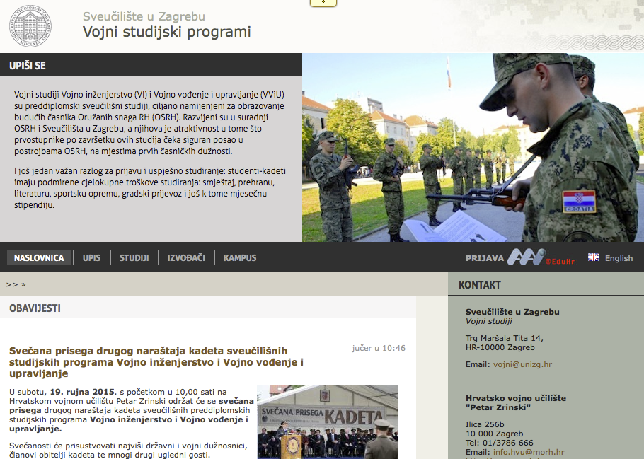
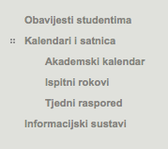
Glavna web stranica studija - http://vojni.unizg.hr
Informacije
Obavijesti
Predmeti
Nastavni materijali
Kalendar
Raspored sati
Upute

Slide 14
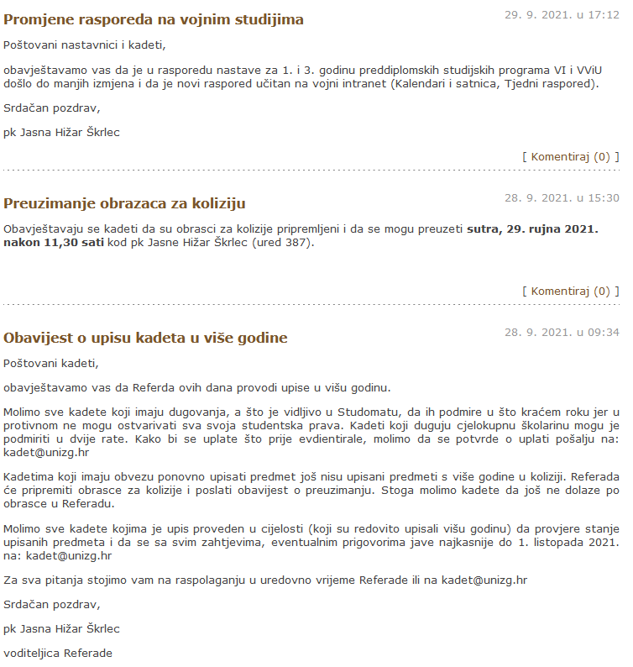
Obavijesti
Dostupno nakon prijave na web (intranet)
Obavijesti za studente
Za sve studente
Obavijesti predmeta
Studenti koji prate predmet
Sve na službeni e-mail
Dostupno i putem RSS-a

Slide 15
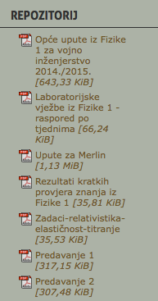
Materijali
Dokumenti, važne poveznice i drugi e-materijali dostupni su na stranici predmeta
Nakon prijave na web
Materijale postavljaju nastavnici

Slide 16
AAI@EduHr
Oblika
iprezime@unizg.hr
Prijava na sve informacijske sustave
Eduroam
Promjena lozinke:
http://www.unizg.hr/ldap

Slide 17
E-mail
Službena e-mail adresa:
ime.prezime@student.unizg.hr
(u službenoj komunikaciji koristiti isključivo službenu e-mail adresu)
Obavijesti
Komunikacija s nastavnicima
Webmail:
http://www.unizg.hr/webmail/

Slide 18
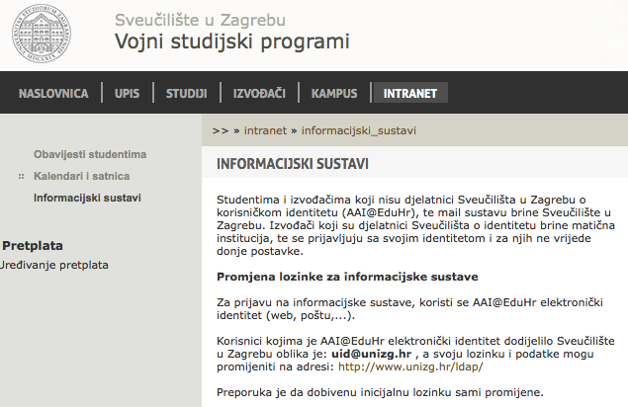
Upute
Upute s postavkama za pristup informacijskim sustavima

Slide 19
e-učenje
Neki predmeti koriste Moodle
Dostupan na adresi:
http://merlin.srce.hr
Prijava upotrebom AAI@EduHr

Slide 20
Prijava ispita
Prijava ispita je obavezna
Bez prijave ne možete pristupiti provjeri znanja
Prijavu je potrebno napraviti prije početka ispita, unutar zadanog roka
Prijava na stranici:
http://www.isvu.hr/studomat

Slide 21
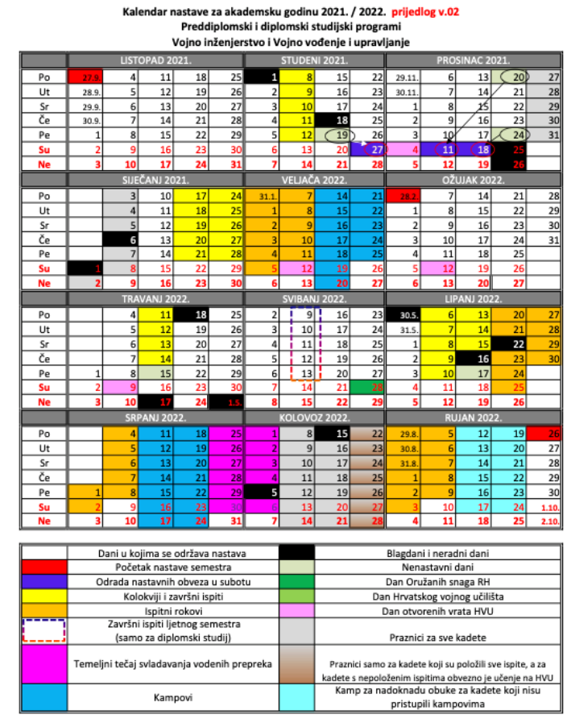
Akademski kalendar
https://vojni.unizg.hr/intranet/akademski_kalendar

Slide 22
Tjedni raspored – VI + VVIU – zimski semestar
https://vojni.unizg.hr/intranet/tjedni_raspored

Slide 23
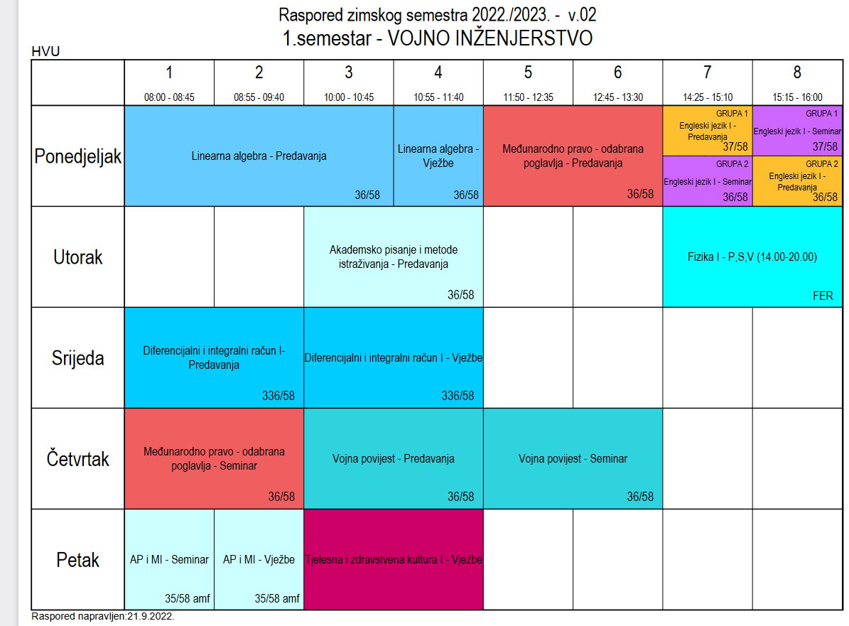
Primjer: Tjedni raspored
VI – 1. semestar

Slide 24
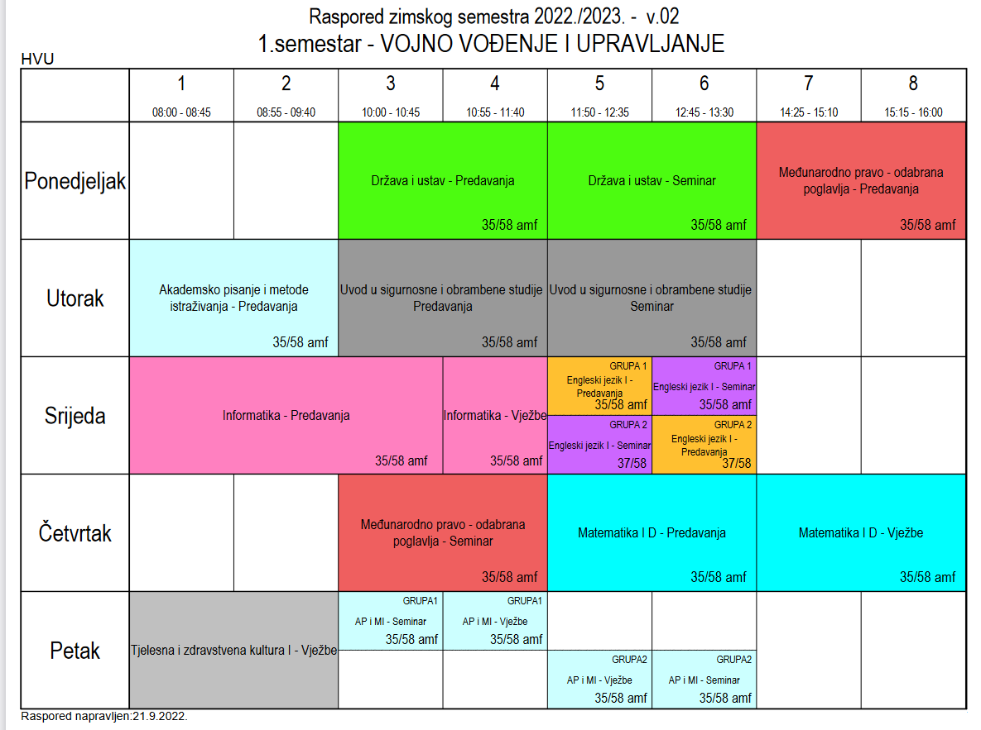
Primjer: Tjedni raspored
VViU – 1. semestar

Slide 25
Posudba knjiga
Posudba knjiga u knjižnici HVU
Knjige s fakulteta posuđuje knjižnica HVU za vas.

Slide 26
Informacijski paket
Primjer za ak. god. 2020./2021. https://vojni.unizg.hr/_download/repository/Informacijski_paket_ECTS-a_2020-2021_preddiplomski.pdf

Slide 27
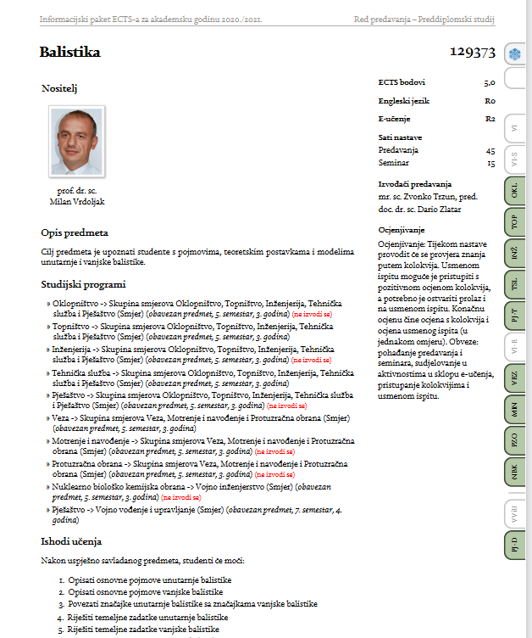
Informacijski paket - primjer

Slide 28
Komuniciranje s nastavnicima
….. upućeno nastavniku …
Poštovana gđ. -----, Poštovana gđ. pk ---------
Poštovani g. -----, Poštovani g. pk ---------
Poštovana gđ. prof. -------, Poštovani g. prof. --------
Poštovana prof. ------, Poštovani prof. --------
Poštovani, (samo u slučaju kad je upućeno većoj grupi i ne zna se tko sve će pročitati)
Poštovani kolega ----- ,
Lijep pozdrav, kd --------
Srdačan pozdrav, kd -------
S poštovanjem, kd ------
Lp, Pp, Sp,

Slide 29
Dodatne informacije
pukovnica Jasna Hižar Škrlec (Studentska služba HVU)
brigadirka mr. sc. Vesna Trut (prodekanica HVU)
prof. dr. sc. Lidija Kos Stanišić (za Vojno vođenje i upravljanje) - Fakultet političkih znanosti
prof. dr. sc. Ivica Smojver (za Vojno inženjerstvo) - Fakultet strojarstva i brodogradnje

Slide 30
Nakon 4 godine akademske izobrazbe.....
... nakon što uspješno obranite Završni rad…
… bit ćete časnici na prvoj časničkoj dužnosti ili nastaviti školovanje na Diplomskom studiju

